Slide 1
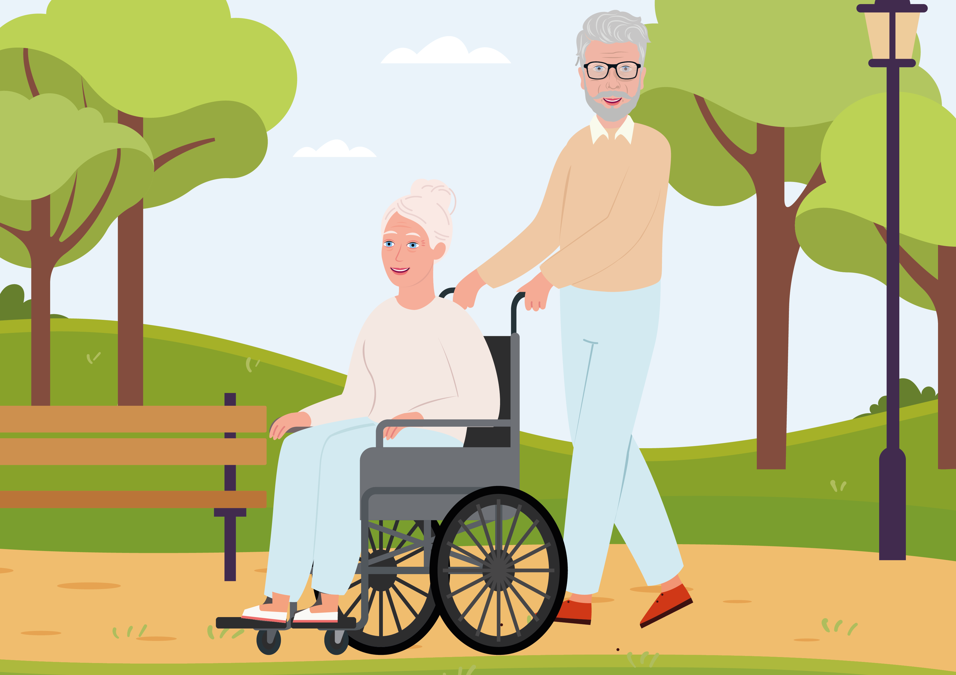
LOGO
MANTELZORG
Zorg en ondersteuning voor jouw naaste
Versie 1.0 oktober 2024

Slide 2
LOGO
Mantelzorg in Nederland
5
miljoen
mensen van 16 jaar en ouder verlenen mantelzorg, dat is….
op
1
3
mensen.
de

Slide 3
LOGO
Boeken
(En. . .Hoe Gaat Het Eigenlijk Met Jou?, Marcel Garritsen, 2022)
(En. . .Hoe Gaat Het Eigenlijk Met Mij?, Marcel Garritsen, 2023)

Slide 4
LOGO

Slide 5
Wat gaan we doen vandaag?
WAT IS MANTELZORG?
ZELFBEWUSTZIJN
BETEKENIS VOOR JEZELF
HOE KUNT U HET BESTE ONDERSTEUND WORDEN?
WELKE ONDERSTEUNING IS ER MOGELIJK?
AFSLUITEN

Slide 6
LOGO
Wat is mantelzorg?
Johannes Hattinga Verschure 1972:
‘﻿Mantelzorg is de zorg voor chronisch zieken, gehandicapten en hulpbehoevenden door naasten: familieleden, vrienden, kennissen en buren. Kenmerkend is de al bestaande persoonlijke band tussen de mantelzorger en zijn of haar naaste. Daarnaast gaat het om langdurige zorg die onbetaald is.’
Zorgen voor een naaste die langdurig ziek is, een beperking heeft of hulpbehoevend is.
Meer dan 8 uur per week, langer dan 3 maanden (MantelzorgNL, 2021).

Slide 7
LOGO
Mantelzorger op jonge leeftijd
Kinderen en jongeren tot en met 24 jaar, die opgroeien met een gezinslid dat ziek is of een beperking heeft.
op
1
5
.
de
kinderen/jongeren is mantelzorger
Oppassen, regeltaken, tolken, huishoudelijke taken, persoonlijke verzorging, emotionele steun, de zorg voor broers/zussen.

Slide 8
LOGO
Werkende mantelzorgers
op
1
4
werknemers in Nederland combineert mantelzorg met werk.
.
de
Een aantal tips voor jou als mantelzorger zijn:
Maak het op tijd bespreekbaar, wacht niet tot de combinatie niet meer lukt;
Denk na over welke ondersteuning jou kan helpen, sta open voor suggesties;
Zorg dat leidinggevende en collega’s zich in kunnen leven in jouw situatie, dat levert begrip op;
Leg afspraken vast en evalueer regelmatig: werken ze nog goed voor jou en de organisatie.

Slide 9
LOGO
Fases in mantelzorgen
Etappe 1
Zelfbewustzijn
Etappe 3
Beste ondersteuning voor jou
Etappe 2
Betekenis voor jezelf
Etappe 4
Mogelijke ondersteuning

Slide 10
LOGO
Zelfbewustzijn
Mantelzorg erkennen
Het creeëren van tijd voor jezelf
Voorbeeld
Etappe 1
Zelfbewustzijn

Slide 11
LOGO
Zelfbewustzijn
Tips:
Plan momenten in van reflectie op de mantelzorg
Ga in gesprek met een vriend of mentor
Beoefen mindfulness en meditatie
Etappe 1
Zelfbewustzijn

Slide 12
LOGO
Betekenis voor jezelf
Verschillende soorten gedachten:
Schaamte
Schuldgevoelens
Eenzaamheid
Erkenning
Jezelf blijven
Etappe 2
Betekenis voor jezelf

Slide 13
LOGO
Betekenis voor jezelf
Denk hierbij aan gevoelens en gedachten als:
‘Ik moet er altijd zijn, ik heb niks meer voor mezelf’
‘Ik voel een permanente druk’
‘De rollen zijn omgedraaid in onze relatie’
‘Ik voel me zelf zo machteloos’
Etappe 2
Betekenis voor jezelf

Slide 14
LOGO

Slide 15
LOGO
Beste ondersteuning voor jou
Zorgen voor je naaste, zolang als je dat wil en kan.
Zowel in thuissituatie als in verpleeghuis setting.
Gevoel van rouwproces, anticiperende rouw.
Iedereen ervaart deze gevoelens op een andere manier.
Geen enkel gevoel is verkeerd!
Etappe 3
Beste ondersteuning voor jou

Slide 16
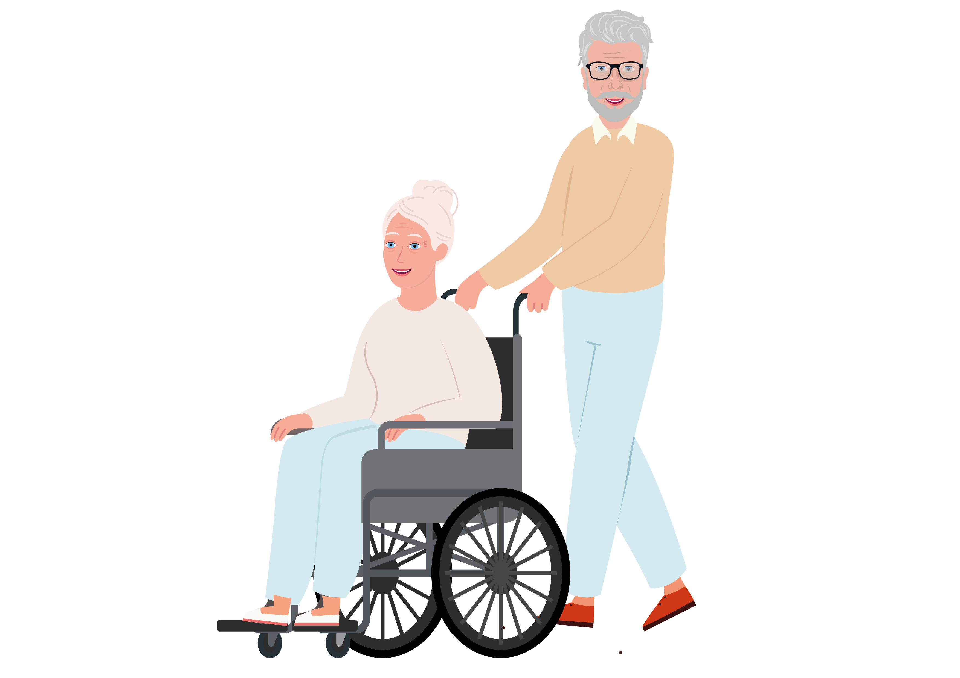
LOGO
Mogelijke ondersteuning
Gemeenten
Welzijn
Onafhankelijke cliënt ondersteuning
Particuliere zorg
Jouw verzekeringspolis
Etappe 4
Mogelijke ondersteuning

Slide 17
LOGO
Gemeenten
Er zijn verschillende mogelijkheden tot respijtzorg of mantelzorgondersteuning.
Denk aan:
Huishoudelijke hulp, woningaanpassingen en vervoer.
Vervangende zorg
Begeleiding, dagbesteding en kortdurend verblijf
Respijtmogelijkheden
Etappe 4
Mogelijke ondersteuning

Slide 18
LOGO
Gemeenten
Hoe kan je ondersteuning binnen de gemeente aanvragen?
Wmo meldpunten
Zie de wegwijzer
Etappe 4
Mogelijke ondersteuning

Slide 19
LOGO

Slide 20
LOGO
Logeerzorg
Logeerzorg: Een vorm van respijtzorg is logeerzorg. Jouw naaste gaat tijdelijk naar een verblijf voor mensen die zorg en/of ondersteuning nodig hebben. Zodat jij kan opladen, op vakantie kan, een operatie kan ondergaan, etc.
Planbare logeerzorg is in Twente beschikbaar!
Etappe 4
Mogelijke ondersteuning

Slide 21
LOGO
Welzijn
Welzijnspartijen bieden ondersteuning rondom mantelzorgmogelijkheden.
Denk hierbij aan:
Individuele ondersteuning
Contact met andere mantelzorgers
Ontspannende activiteiten
Voeg hier eigen lokale initiatieven toe

Slide 22
LOGO
Onafhankelijke cliëntondersteuning
Een cliëntondersteuner kan ondersteunen op het gebied van zorg, jeugdhulp, opvoeding, onderwijs, wonen, financiën en werk.
Bijvoorbeeld door:
Het verhelderen van jouw vraag
Verkrijgen van toegang tot hulp
Andere invulling van zorg wenst
Etappe 4
Mogelijke ondersteuning

Slide 23
LOGO
Aanvullende ondersteuning
Er zijn verschillende mogelijkheden tot aanvullende ondersteuning in Twente:
Handen in Huis
Home Instead
Buuf
Seniorservice
Saar aan Huis
Zorgmies
Mantelzorgelijk

Slide 25
LOGO
Jouw verzekeringspolis
Wanneer je aanvullend verzekerd bent, kan het zijn dan er meer vergoedt wordt dan je denkt. Kijk op mantelzorg NL, naar de vergoedingen per zorgverzekeraar voor dit jaar.
Etappe 4
Mogelijke ondersteuning

Slide 26
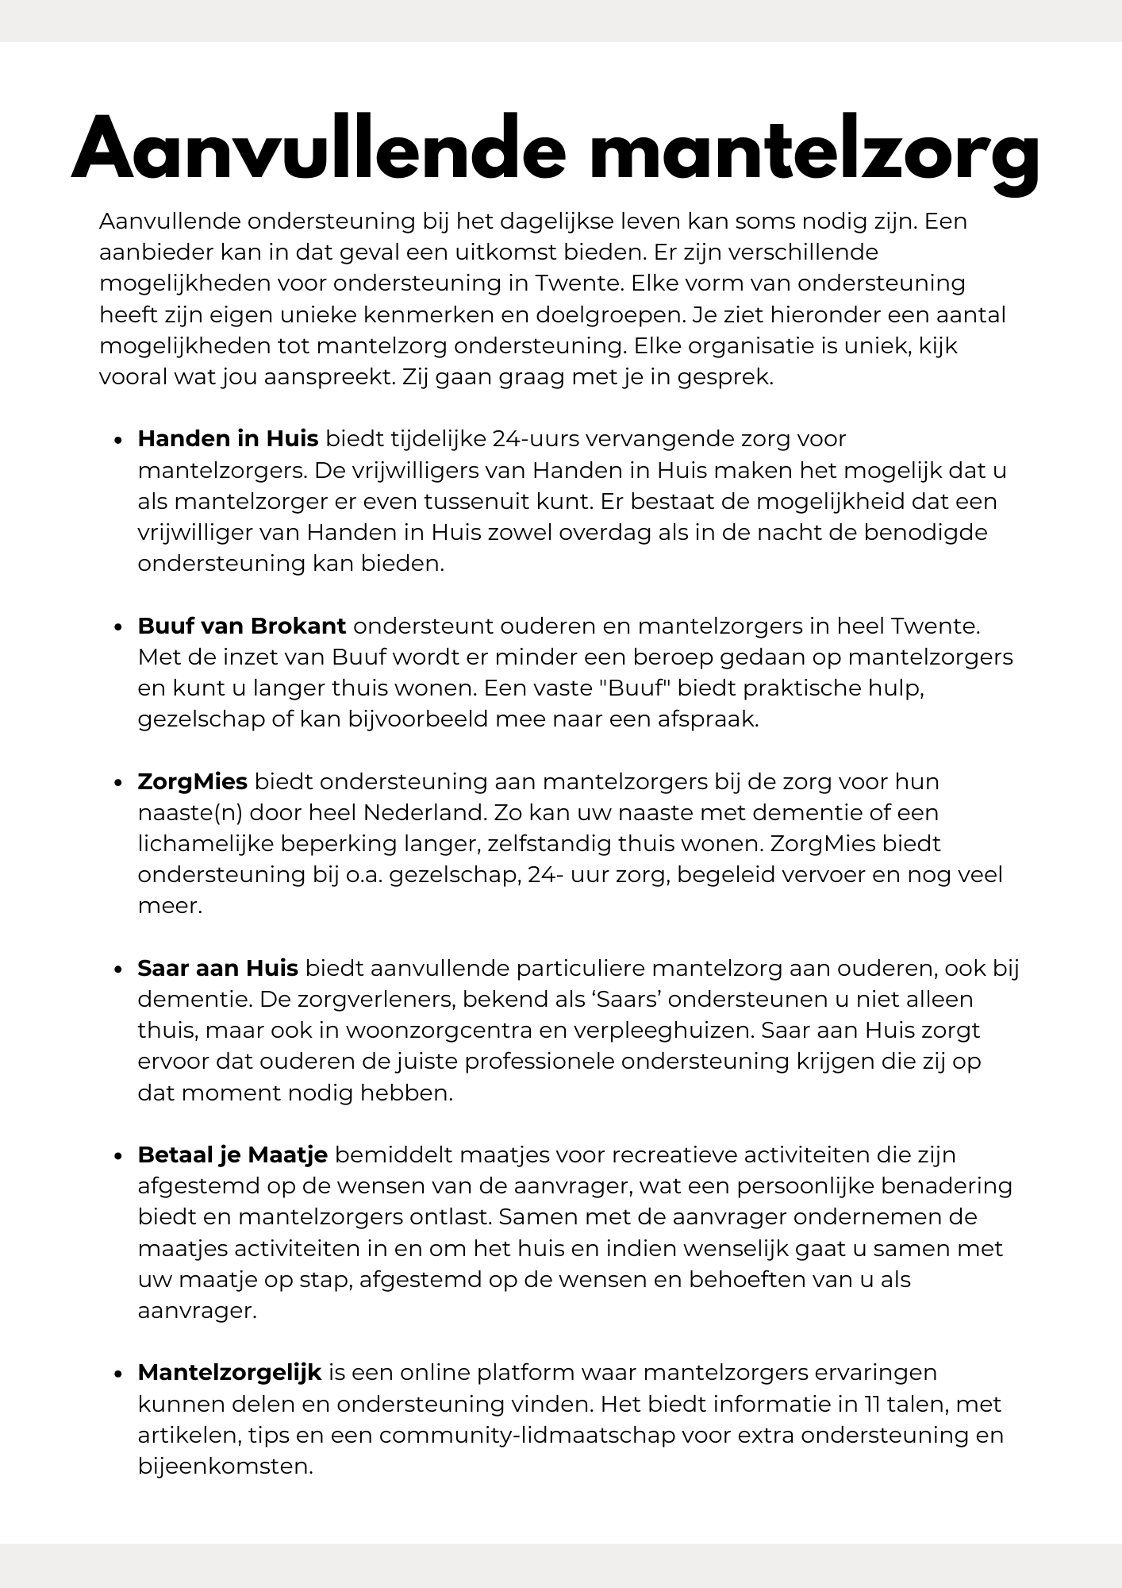
LOGO
Om mee te nemen…
Wegwijzer
Ondersteuning plan ‘En…hoe gaat het eigenlijk met mij?’
Flyer logeerzorg
Overzicht aanvullende ondersteuning

Slide 27
LOGO
BEDANKT
Adres
voor vandaag!
E-mail adres van de organisatie
Link naar website
Telefoonnummer

